Slide 1


LTR 、Versa-DNN、M2M、
考生姓名
汇报人
张志权
汇报时间
2025.11.28

Slide 2
01
Chiplet Placement Order Exploration Based on Learning to Rank with Graph Representation（2024，ISEDA）
目 录
02
Versa-DNN: A Versatile Architecture Enabling High-Performance and Energy-Efficient Multi-DNN Acceleration（2023，TPDS）
CONTENS
03
M2M: A Fine-Grained Mapping Framework to Accelerate Multiple DNNs on a Multi-Chiplet Architecture（2024，VLSI）

Slide 3
Chiplet Placement Order Exploration Based on Learning to Rank with Graph Representation（2024，ISEDA）
01
Part one
[1] Deng, Zhi-Bing et al. “Chiplet Placement Order Exploration based on Learning to Rank with Graph Representation.” 2024 2nd International Symposium of Electronics Design Automation (ISEDA) (2024): 605-610.

Slide 4

1 Introduction
1.1 Core Issue
在2.5D集成电路（2.5D ICs）设计中，基于强化学习（RL）的布局算法通常采用顺序放置（Sequential Placement）的策略。
核心痛点： 布局结果对放置顺序（Placement Order）极度敏感。不同的放置顺序会导致最终的散热性能（峰值温度）和布线开销（总线长）差异巨大。
现有局限： 传统的启发式排序方法（例如简单地按芯片面积或连接数降序排列）往往无法找到最优解，导致设计性能不佳。
Part 1
1.2 Mehtod
作者提出了一种结合 图神经网络 (GNN) 和 排序学习 (Learning to Rank, LTR) 的预测框架，用于自动寻找最佳的芯粒放置顺序。
流程： 先利用现有RL布局器生成训练数据 -> 训练GNN+LTR模型 -> 对新系统进行快速推理，推荐最佳顺序。

Slide 5
2 Solution Methods
2.1 数据集生成
利用RL Planner对不同Chiplet系统生成大量布局结果，根据结果在“峰值温度”-“总线长”散点图上距“ 帕累托前沿（Pareto Frontier）“的距离，定义布局顺序的优劣（相关性等级1-10）
1）RL Planner 基于强化学习的顺序芯粒布局框架
Part 2
在这种放置顺序下寻找最优布局
每个芯粒的最终位置（X，Y）
峰值温度
总线长
放置顺序
局限性：它是顺序放置的。这意味着 Chiplet 的放置顺序会极大影响RL Planner的最终效果

Slide 6
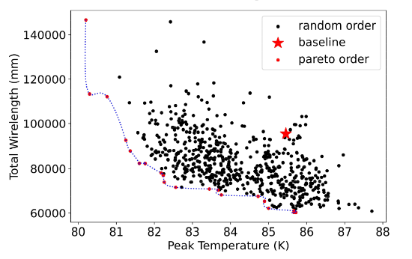
2 Solution Methods
2.1 数据集生成
在RL Planner的基础上，给RL Planner找到一个“最优的输入顺序”：对于开源与合成的芯粒系统，排列出它们所有可能的放置顺序构建数据集。
确定总线长和峰值温度（相互制约）的相关性：如对于一个6芯粒系统，其一共具有720个放置顺序会产生720个结果，根据结果在“峰值温度”-“总线长”散点图上距“帕累托前沿（Pareto Frontier）“的距离赋予该散点相关性值（1-10）
Part 2
Pareto 曲线（帕累托曲线）：解决多目标优化问题，比如汽车零件要求刚度要很大，同时质量很轻，这就是一个两目标问题，还有三目标优化等，多目标优化就是给出一些可接收的选择（帕累托最优解，其对应的函数值为帕累托最优前沿），然后由用户自己去评判想选谁。

Slide 7
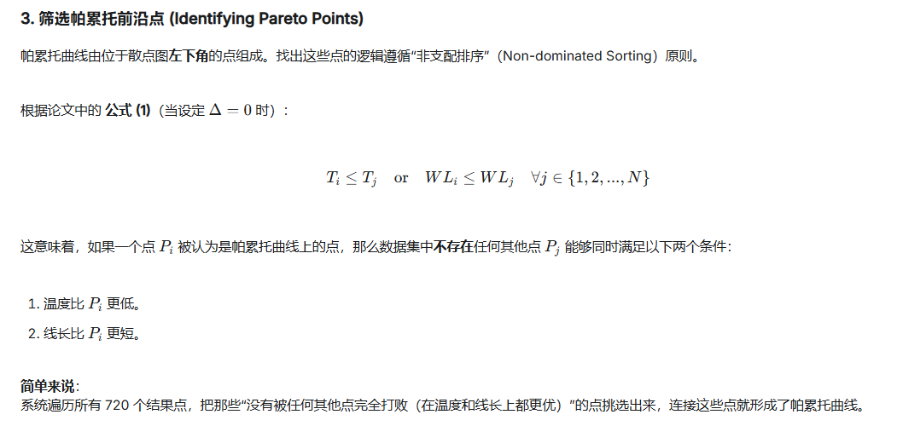
2 Solution Methods
2.1 数据集生成
寻找Pareto 曲线（帕累托曲线）
Part 2

Slide 8
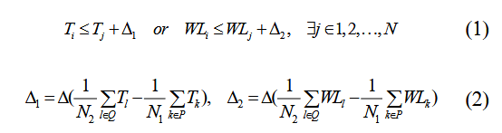
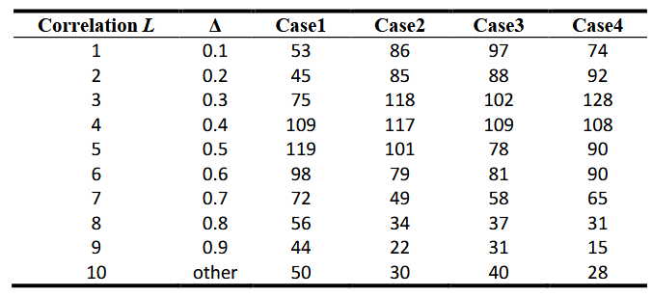
2 Solution Methods
2.1 数据集生成
赋予所有结果相关性值
定级1-9（先确定级别10，再增加容忍度确定级别9…其实就是相当于将曲线进行平移来确定每一级别的点）：
Part 2
确定强相关和弱相关：相对强相关“强相关”在这里仅仅意味着“在这一对里，我是更好的那一个”。

Slide 9
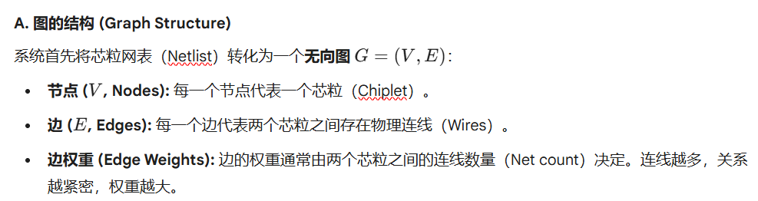
2 Solution Methods
2.2 图级表示构建Graph-Level representation
每一个具有特定放置顺序的布局都可以将Chiplet系统抽象为一个无向图，各个Chiplet为节点，互连关系为边。
Part 2
无向图 → 邻接矩阵
节点 → 7维特征向量：包括Chiplet的长宽、功率、对应的放置顺序步骤、放置后的可用面积变化、功率变化及互连线长变化。

Slide 10
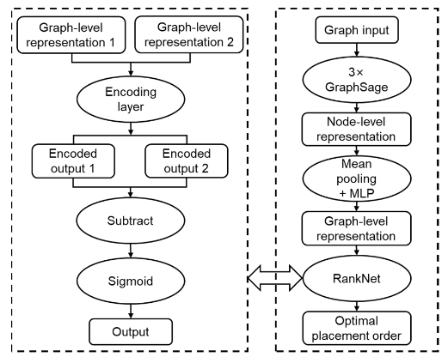
2 Solution Methods
2.3 网络训练
每一个具有特定放置顺序的布局都可以将Chiplet系统抽象为一个无向图，各个Chiplet为节点，互连关系为边。
Part 2

Slide 11
Versa-DNN: A Versatile Architecture Enabling High-Performance and Energy-Efficient Multi-DNN Acceleration（2023，TPDS）
02
Part one
[2] Yang, Jiaqi, Hao Zheng, and Ahmed Louri. "Versa-dnn: A versatile architecture enabling high-performance and energy-efficient multi-dnn acceleration." IEEE Transactions on Parallel and Distributed Systems 35.2 (2023): 349-361.

Slide 12
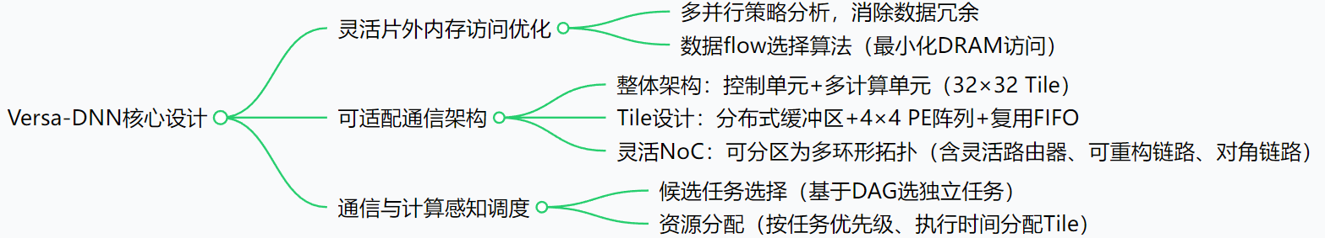
1 Introduction
1.1 Core Issue
多DNN并发需求激增，现有加速器架构难适配多DNN特性，资源竞争严重、片外访问效率低
Versa-DNN架构 —— 一款支持多 DNN 高效并行加速的通用加速器，其核心设计包括：片外内存访问优化策略（减少片外访问）、通信与计算感知调度算法以及自适应加速器架构（含分布式缓冲区、可动态重构的 NoC）；
Part 1

Slide 13
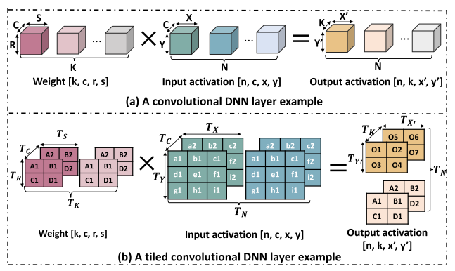
2 Solution Methods
2.1 片外内存访问优化策略
现在常见的四种数据流格式有权重固定数据流（WS）、输入固定数据流（IS）、输出固定数据流（OS）、行固定数据流（RS）
选择将哪一类数据（权重、输入或输出）长期保留在处理单元（PE）的本地寄存器中，以实现最高效的复用，从而减少向更高层级缓存（如全局缓存或片外DRAM）访问的能量消耗和延迟。
Part 2

Slide 14
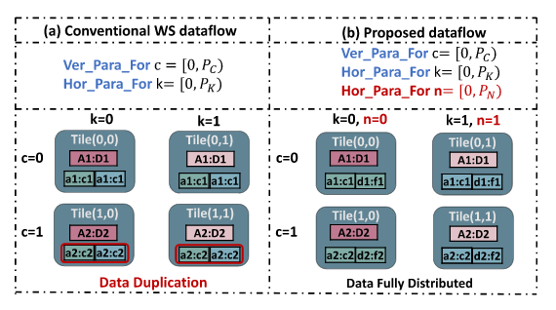
2 Solution Methods
2.1 片外内存访问优化策略
由于K维度输入没有，所以为了避免在片上缓存重复存储相同的数据，所以增加一个n维度
（1）在分布式缓存架构中，要完全分布一个数据矩阵（使其在任何Tile的缓存中都不重复），必须至少对其两个维度进行并行化切割。
Part 2
（2）需要对输入和权重进行对称的、维度对应的划分。例如，如果输入在通道C上被分成4块，那么权重也最好在对应的通道维度上分成4块。这样，数据（输入块和权重块）就能以规则的方式配对和计算。

Slide 15
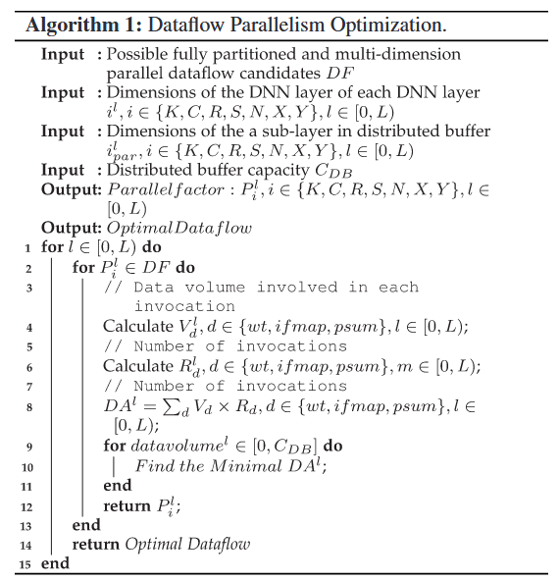

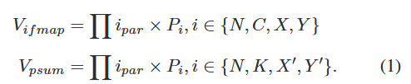
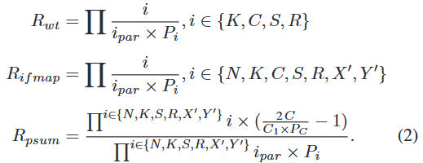
2 Solution Methods
2.2 通信与计算感知调度算法
数据流选择
Part 2

Slide 16
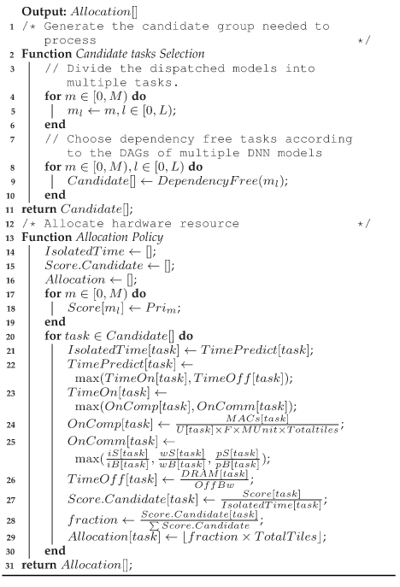





2 Solution Methods
2.2 通信与计算感知调度算法
资源（Tiles）分配
候选任务选择
Part 2

Slide 17
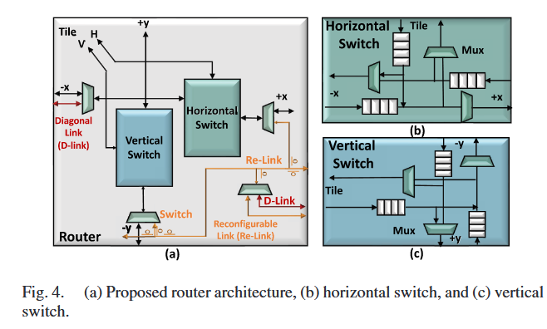
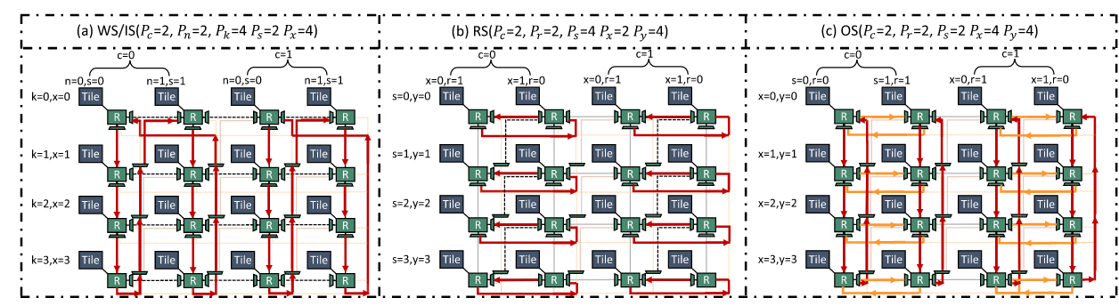
2 Solution Methods
2.3 自适应加速器架构
Part 2

Slide 18
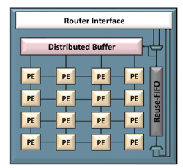
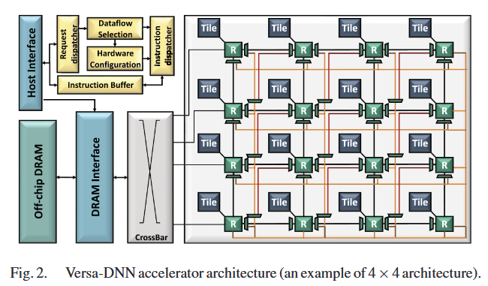
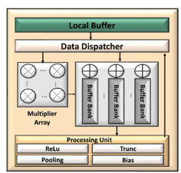
2 Solution Methods
Part 2

Slide 19
M2M: A Fine-Grained Mapping Framework to Accelerate Multiple DNNs on a Multi-Chiplet Architecture（2024，VLSI）
03
Part one
[3] Zhang J, Wang X, Ye Y, et al. M2M: A Fine-Grained Map** Framework to Accelerate Multiple DNNs on a Multi-Chiplet Architecture[J]. IEEE Transactions on Very Large Scale Integration (VLSI) Systems, 2024.

Slide 20
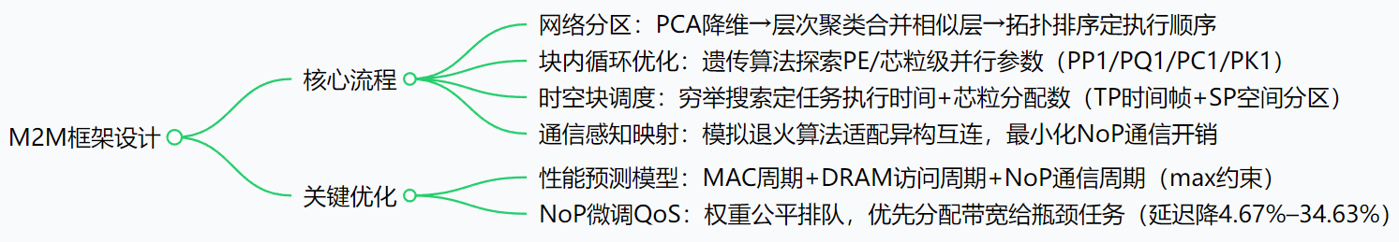
1 Introduction
1.1 Core Issue
自动驾驶、AR/VR等应用需多 DNN 协同，但传统单芯粒加速器成本高、扩展性差；多芯粒架构通过 2.5D/3D 集成平衡性能与成本，却面临三大核心问题：
分布式内存访问、异构互连网络复杂、计算资源扩展难
M2M细粒度映射框架—— 通过PCA + 层次聚类 简化多 DNN 计算图、遗传算法优化块内循环、时空块调度探索任务执行顺序与芯粒分配数 、模拟退火算法适配 Mesh/CMesh/Ring 互连（通信感知块映射） ，并设计NoP 链路微调 QoS 策略让权重公平排队；
Part 1

Slide 21
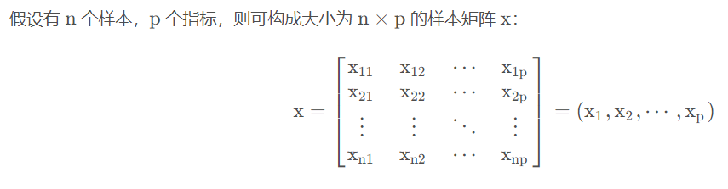
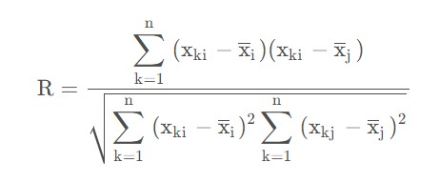
2 Solution Methods
2.1 网络划分 PCA + 层次聚类
网络划分( Network Partitioning ) ：首先，为了降低复杂度，使用主成分分析( Principal Component Analysis，PCA )和层次聚类合并相似的网络层将异构网络模型划分为多个DNN块。每个DNN块是调度和映射中探索的基本粒度。
PCA主成分分析
Part 2
计算样本矩阵的协方差矩阵计算特征值和特征向量，
选取最大的特征值对应的主成分。

Slide 22
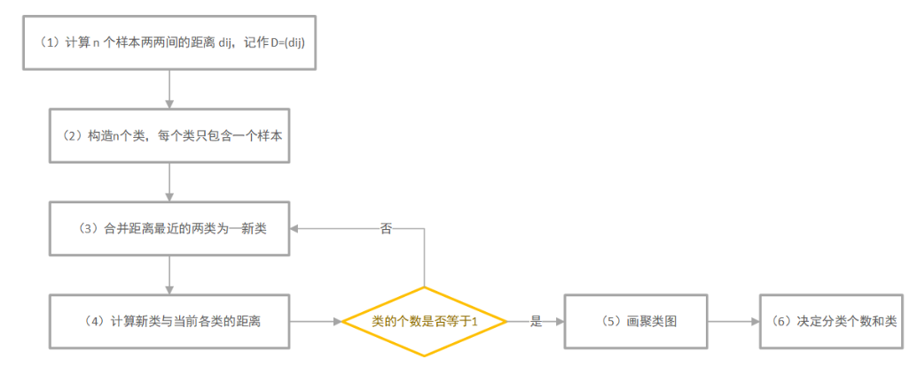
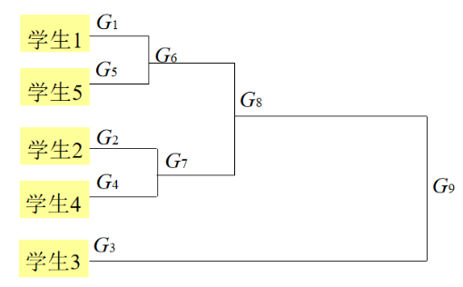
2 Solution Methods
2.1 网络划分 PCA + 层次聚类
层次聚类
Part 2

Slide 23
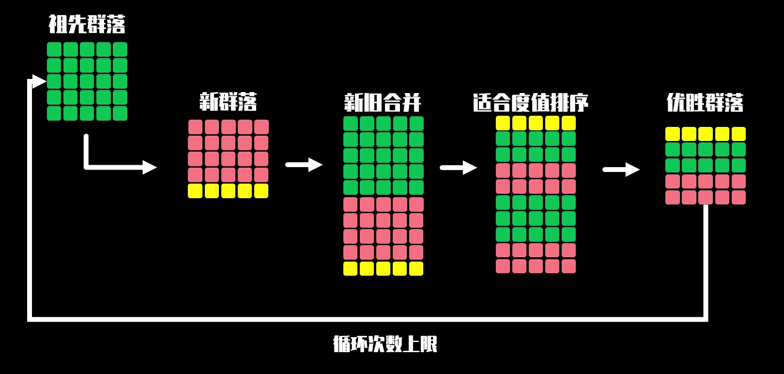
2 Solution Methods
2.2 块内循环优化 遗传算法
在对网络层进行分块以后，针对每个DNN Block，找到最优循环执行方式，包括循环分块、循环展开、循环交换。
染色体
交叉：交换基因
PP1 | PP2
PQ1 | PQ1
PC1 | PC1
PK1 | PK1
PP2 | PP2
PQ2 | PQ2
PC2 | PC2
PK2 | PK2
循环顺序 | 循环顺序
… | …
变异：随机改变基某段基因的值
要优化的目标
基因
Part 2
N条
N条
2N条

Slide 24
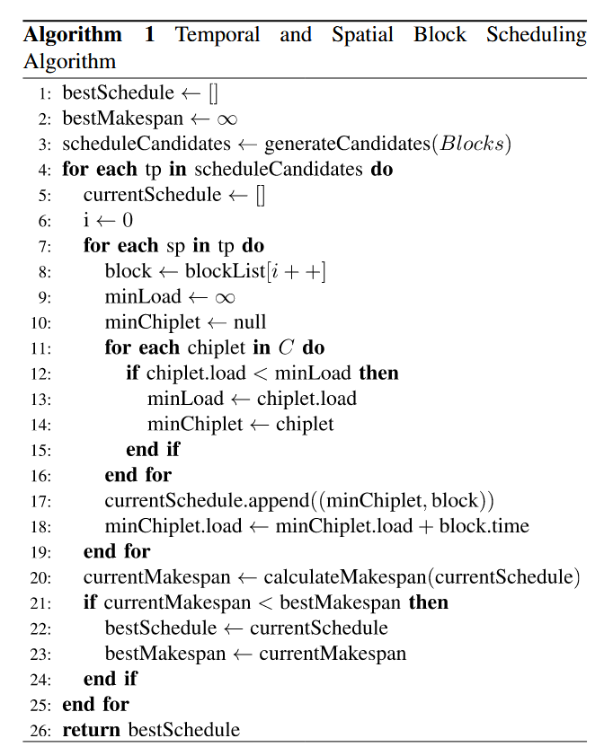
2 Solution Methods
2.3 时空块调度
给每个DNN块安排什么时候执行，用哪组芯粒执行
1）划分时间帧TP
2）划分空间分区SP
Part 2
3）给块分配时间帧和空间分区
要求：
*每个时间帧都要保证每个芯粒都在工作
*保证数据依赖关系

Slide 25
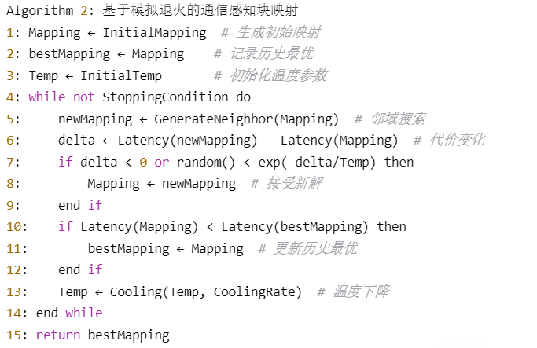
2 Solution Methods
2.4 通信感知块映射 模拟退火算法
映射：抽象调度到具体执行，将已经调度好的DNN块精确地映射到具体的芯粒上
寻找最优映射方案：
Part 2

Slide 26
04
Automated Runtime-Aware Scheduling for Multi-Tenant DNN Inference on GPU（2021，ICCAD）
Part one
[4] F. Yu et al., "Automated Runtime-Aware Scheduling for Multi-Tenant DNN Inference on GPU," 2021 IEEE/ACM International Conference On Computer Aided Design (ICCAD), Munich, Germany, 2021, pp. 1-9, doi: 10.1109/ICCAD51958.2021.9643501. keywords: {Processor scheduling;Computational modeling;Graphics processing units;Optimal scheduling;Transforms;Aerospace electronics;Search problems},

Slide 27
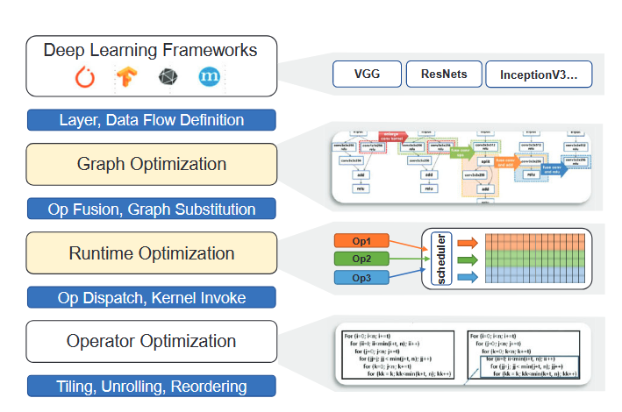
1 Introduction
1.1 Core Issue
多场景应用需多 DNN 协同，而执行效率不高
①把模型拆成多个阶段，控制每个阶段的算子数量；
②AI自动搜索算法寻找最优调度；
Part 1

